Slide 1
সবার প্রতি শুভেচ্ছা
Notes:
পূর্বের বাড়ির কাজ আদায় করা যেতে পারে। এর জন্য সর্বোচ্চ ০৩ মিনিট সময় ব্যয় করা যেতে পারে।

Slide 2
পরিচিতি
শিক্ষক পরিচিতি
জহিরুল ইসলাম
সহকারী শিক্ষক
শেরপুর সরকারি বালিকা
উচ্চ বিদ্যালয়, শেরপুর।
izoherul@gmail.com
01913139123
পাঠ পরিচিতি
শ্রেণিঃ নবম-দশম
বিষয়ঃ জীববিজ্ঞান
অধ্যায়ঃ চতুর্দশ (জীবপ্রযুক্তি)
সময়ঃ ৫০ মিনিট
তারিখঃ 26/০৮/২০20খ্রিঃ

Slide 3
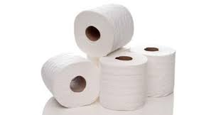
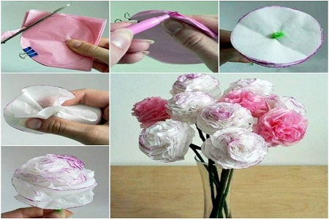
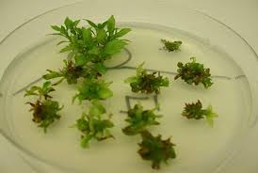
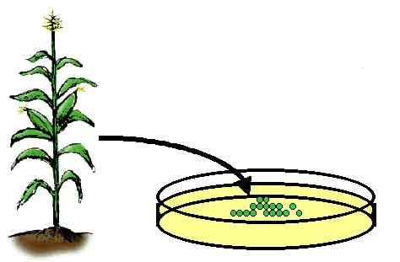
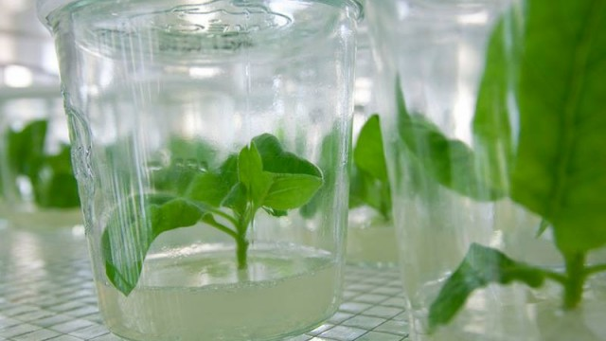
টিস্যু পেপার
?
টিস্যুর তৈরি ফুল
?

Slide 4
টিস্যুকালচার

Slide 5
শিখনফল
১। টিস্যুকালচার কী তা ব্যাখ্যা করতে পারবে।
২। টিস্যুকালচারের ধাপসমূহ ব্যাখ্যা করতে পারবে।

Slide 6
টিস্যুকালচারঃ একটি টিস্যুকে জীবানুমুক্ত পুষ্টিবর্ধক কোন মিডিয়ামে বর্ধিতকরণ প্রক্রিয়াকে টিস্যুকালচার বলে। টিস্যুকালচারের উদ্দেশ্যে উদ্ভিদের যে অংশ নিয়ে ব্যবহার করা হয় তাকে এক্সপ্ল্যান্ট বলে।

Slide 7
টিস্যুকালচারের ধাপ
৫। প্রকৃতিক পরিবেশে স্থানান্তর
১। মাতৃউদ্ভিদ নির্বাচন
টিস্যুকালচার
৪। মূল উৎপাদক মাধ্যমে স্থানান্তর
২। আবাদ মাধ্যম তৈরি
৩। জীবাণুমুক্ত আবাদ প্রতিষ্ঠ

Slide 8
একক কাজ
টিস্যুকালচারের ধাপগুলোর নাম লিখ।

Slide 9
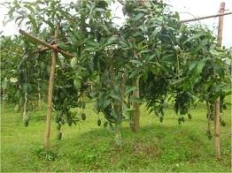
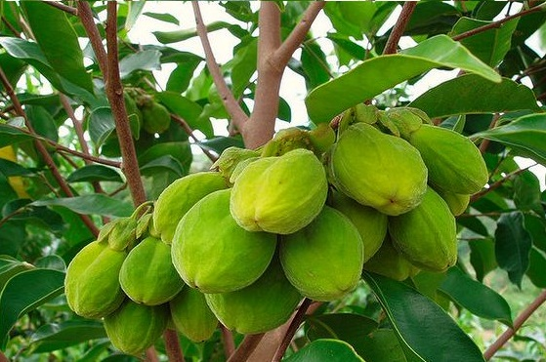
মাতৃউদ্ভিদ নির্বাচন
উন্নত গুণসম্পন্ন উদ্ভিদ
স্বাস্থ্যবান উদ্ভিদ

Slide 10
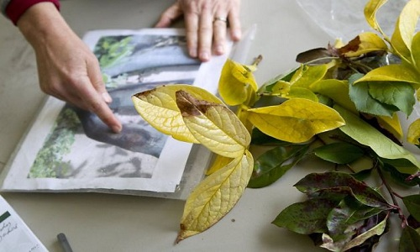
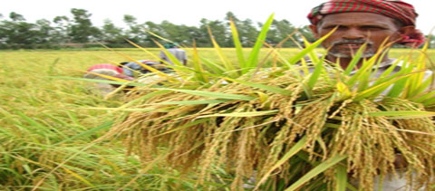
রোগ আক্রান্ত উদ্ভিদ
রোগমুক্ত উদ্ভিদ

Slide 11
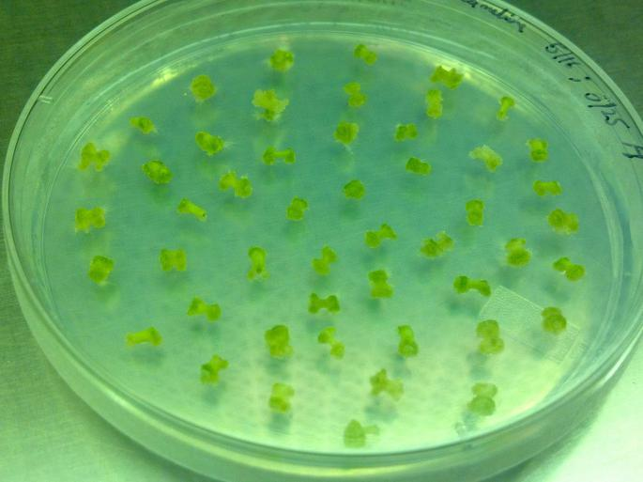
আবাদ মাধ্যম তৈরি
উদ্ভিদের বৃদ্ধির জন্য অত্যাবশ্যকীয় খনিজ পুষ্টি, ভিটামিন, ফাইটোহরমোন, সুক্রোজ এবং কঠিন মাধ্যম তৈরির জন্য জমাট বাঁধার উপাদান, যেমন অ্যাগার প্রভৃতি সঠিক মাত্রায় মিশিয়ে আবাদ মাধ্যম তৈরি করা হয়।

Slide 12
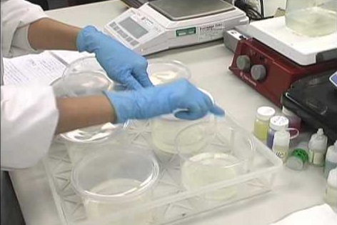
নিচের ছবি দুটি দেখ
জীবাণুমুক্ত আবাদ প্রতিষ্ঠ

Slide 13
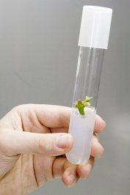
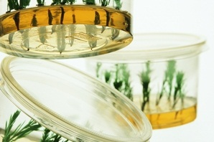
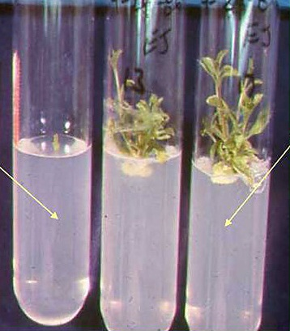
নিচের ছবিগুলো দেখ
মূল উৎপাদক মাধ্যমে স্থানান্তর

Slide 14
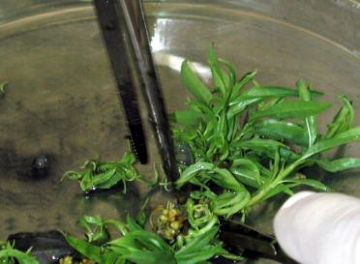
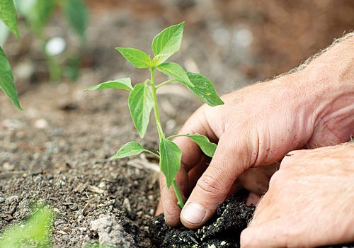
নিচের ছবি দুটি লক্ষকর
প্রকৃতিক পরিবেশে স্থানান্তর

Slide 15
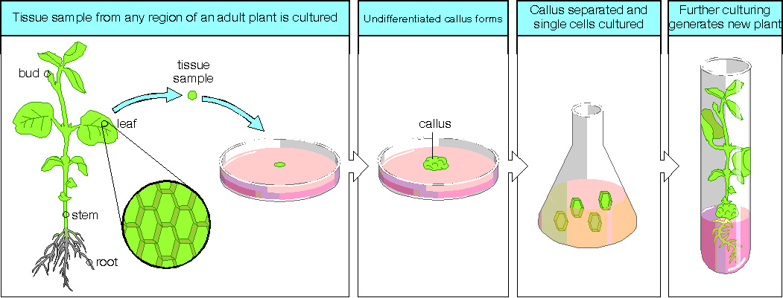
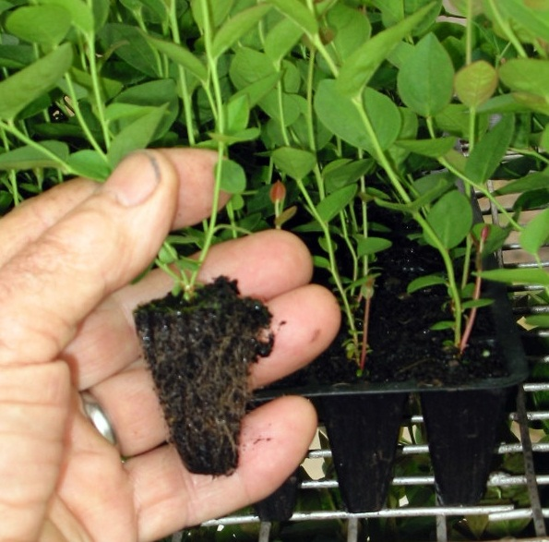
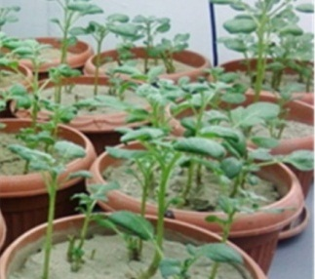
টিস্যুকালচার প্রক্রিয়ার ক্রমিক প্রর্যায়

Slide 16
এবার চল একটি ভিডিও দেখি

Slide 17
দলীয় কাজ
কর্মপত্র-১: টিস্যুকালচারের ক্ষেত্রে মাতৃউদ্ভিদ নির্বাচনের গুরুত্ব ব্যাখ্যা কর।
কর্মপত্র-২: আবাদ মাধ্যম কী? আবাদ মাধ্যম তৈরির গুরুত্ব ব্যাখ্যা কর।

Slide 18
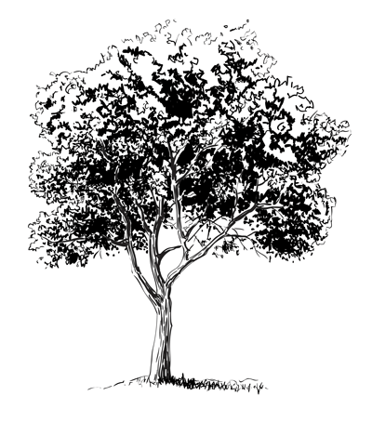
বাড়ির কাজ
টিস্যুকালচারের ধাপগুলোর প্রবাহ চিত্র অঙ্কন কর।

Slide 19
সকলকে অসংখ্য ধন্যবাদ।

